Slide 1
第六章
并发性：死锁和饥饿
操作系统
厦门大学信息学院
吴清强

Slide 2
6.1 死锁原理
死锁
  一组竞争系统资源或互相通信的进程间相互的“永久”阻塞
  没有一个有效的解决方案
  涉及到两个或多个的进程间因对资源的需求所引起的冲突
当一组进程中的所有进程都在等待一个事件（等待请求资源的释放），而只有在进程集合中的其它阻塞的进程才可以触发该事件，这时就称一组进程死锁

Slide 3
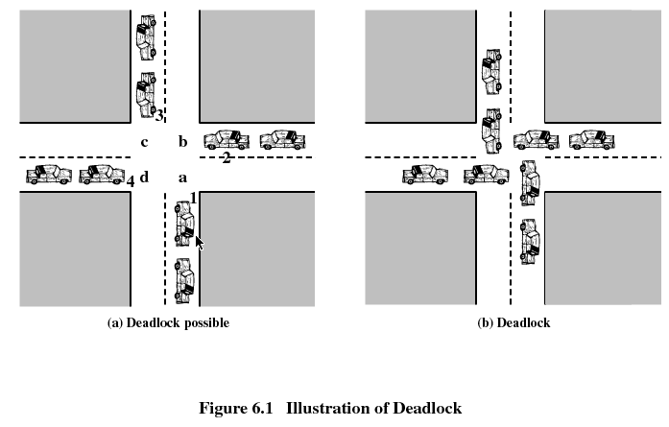
6.1 死锁原理

Slide 4
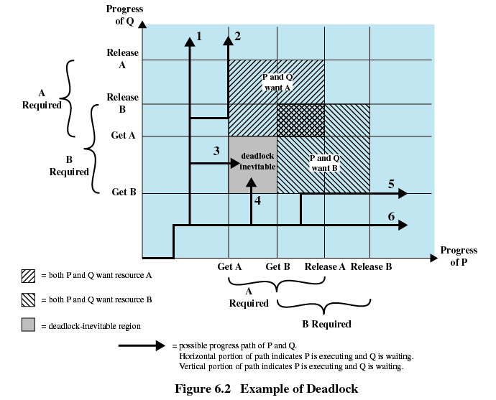
6.1 死锁原理
进程P
……
获得A
……
获得B
……
释放A
……
释放B
……
进程Q
……
获得B
……
获得A
……
释放B
……
释放A
……
是否可能死锁？

Slide 5
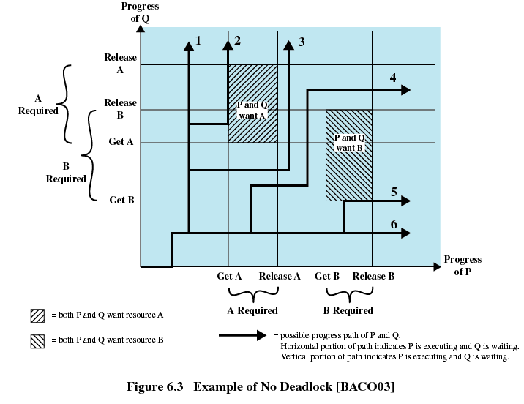
6.1 死锁原理
进程P
……
获得A
……
释放A
……
获得B
……
释放B
……
进程Q
……
获得B
……
获得A
……
释放B
……
释放A
……
是否可能死锁？

Slide 6
6.1.1 可重用资源
资源分类：可重用的、可消费的
可重用资源
  一次只能供一个进程安全地使用，并且不会由于使用而耗尽的资源
  进程申请资源→获得→使用→释放→其它进程申请、获得、使用、释放。。。。。。
可重用资源例
  处理器
  I/O通道
  主存、辅存
  设备
  文件
  数据库
  信号量等等

Slide 7
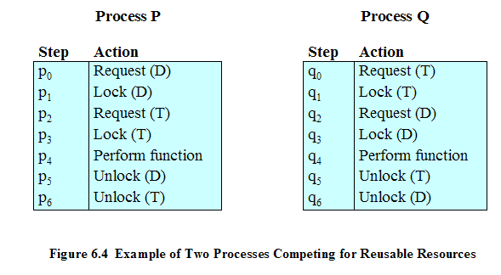
6.1.1 可重用资源
可重用资源死锁例（两个进程竞争两个资源）
如果每个进程占有一个资源并申请另外一个资源
执行轨迹：p₀p₁q₀q₁p₂q₂
→→死锁

Slide 8
6.1.1 可重用资源
主存可用空间200k
P1
P2
. . .
. . .
Request 80 Kbytes;
Request 70 Kbytes;
. . .
. . .
Request 60 Kbytes;
Request 80 Kbytes;
是否会死锁？

Slide 9
6.1.2 可消费资源
可以创建并销毁的资源
创建：生产者
销毁：消费者
可消费资源例：
  中断
  信号
  消息
  I/O缓冲区中的信息
可消费资源死锁例
  Receive为阻塞原语
  死锁？
P1
. . .
Receive(P2,M2);
. . .
Send(P2, M1);
P2
. . .
Receive(P1,M1);
. . .
Send(P1, M2);

Slide 10


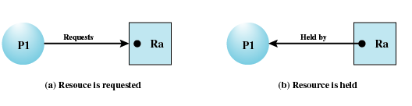
6.1.3 资源分配图
是有向图
阐述了系统资源和进程的状况情况
每个资源和进程用节点表示
资源实例
进程
资源
资源被请求
资源被占有

Slide 11
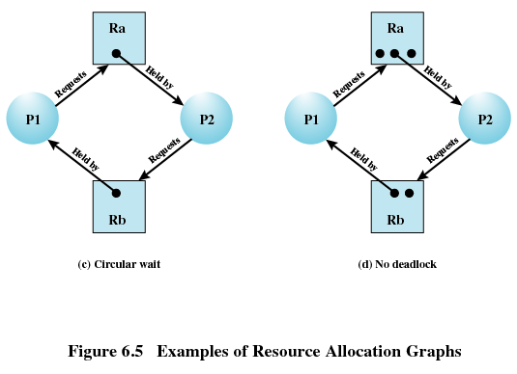
6.1.3 资源分配图
哪个资源分配图表示进程死锁？

Slide 12
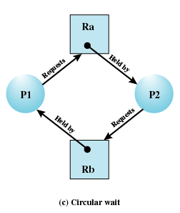
6.1.4 死锁的条件
三个必要条件：
互斥
  一次只有一个进程可以使用一个资源
占有且等待
  一个进程在等待其它资源分配时，继续占有已分配的资源
不可抢占
  不能强行抢占已分配给其它进程的资源
  除非进程主动释放
四个合为充分必要条件：
循环等待
  资源分配图中存在一条封闭的进程链

Slide 13
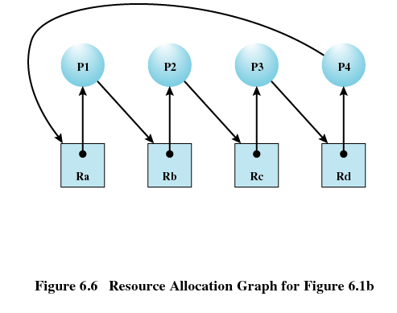
6.1.4 死锁的条件
交通死锁（P184图6.1b）的资源分配图
条件是否满足？
  互斥
  占有且等待
  非抢占
  循环等待
封闭的进程链

Slide 14
6.1.4 死锁的条件
死锁的存在性
  互斥
  非抢占
  占有且等待
  循环等待
死锁的可能性
  互斥
  非抢占
  占有且等待
三种处理死锁的方法：
  采取某种策略来消除条件1至4的一个条件的出现来防止死锁(死锁预防)
  基于资源分配的当前状态做动态选择来避免死锁(死锁避免)
  试图检测死锁（满足条件1至4）的存在并且试图从死锁中恢复出来(死锁检测)

Slide 15
6.2 死锁预防
死锁预防(deadlock prevention)
  试图设计一种系统来排除发生死锁的可能性
  两类：
    间接的死锁预防方法：防止前面列出的三个必要条件中的任何一个的发生
    直接的死锁预防方法：防止循环等待的发生
四个条件分析（下页）

Slide 16
6.2 死锁预防
互斥
  一般条件下，第一个条件不能禁止
占有且等待
  要求进程一次性请求所需要的资源
  所有资源都满足时才执行
  缺点：
    进程不需要所有资源也可继续执行
    资源被占用但长时间不用
    进程未来所需要得资源未知
不可抢占
  申请被拒绝，主动释放已分配的其它资源
  申请被拒绝，抢占已分配给其它进程的该资源
循环等待
  定义资源的线性顺序
  只能申请已有资源后面的资源

Slide 17
6.3 死锁避免
允许三个必要条件
动态选择确保不会达到死锁点
两种方法：
  如果一个进程的请求会导致死锁，则不启动此进程（进程启动拒绝）
  如果一个进程增加的资源请求会导致死锁，则不允许此分配（资源分配拒绝）

Slide 18
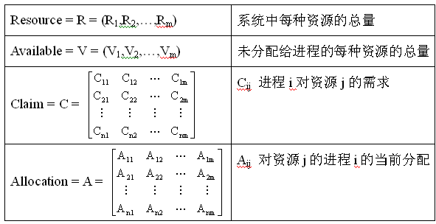
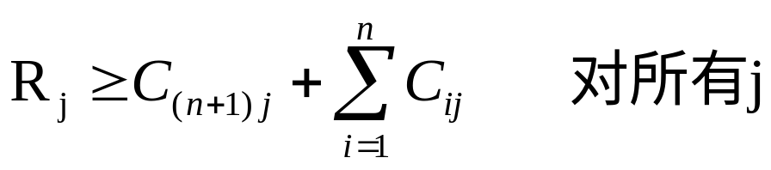
6.3.1 进程启动拒绝
如果一个新进程的资源需求会导致死锁，则拒绝启动这个新进程。
仅当 才启动P_{n+1}

Slide 19
6.3.2 资源分配拒绝
银行家算法
  状态：当前给进程分配的资源情况
    两个向量Resource和Available
    两个矩阵Claim和Allocation
  安全状态：至少有一个进程执行序列不会导致死锁（所有的进程都能运行至结束）
  不安全状态：没有一个进程执行序列使得所有进程都能运行结束
  举例说明（下页）

Slide 20
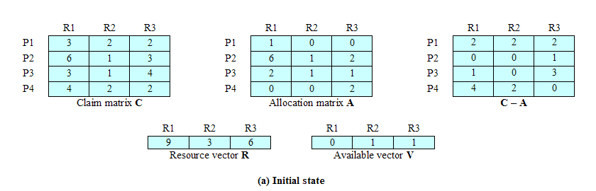
6.3.2 资源分配拒绝
该状态为安全状态？

Slide 21
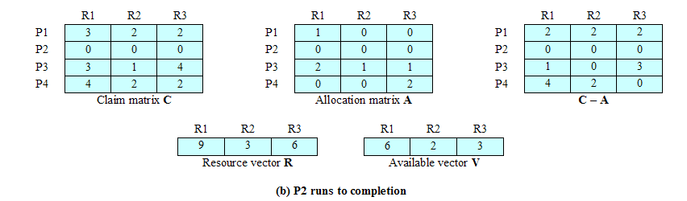
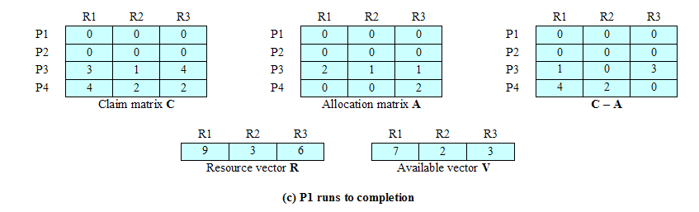
6.3.2 资源分配拒绝

Slide 22
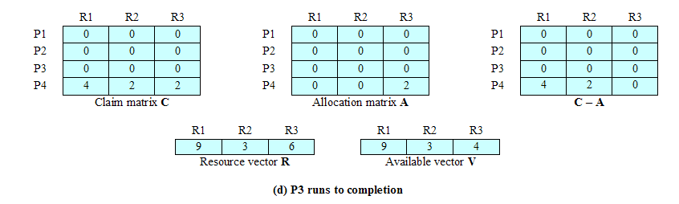
6.3.2 资源分配拒绝
安全状态

Slide 23
6.3.2 资源分配拒绝
进程请求资源
假设同意该请求
确定在该请求下系统状态的安全性？
  安全状态→分配
  不安全状态→不分配
例子（下页）

Slide 24
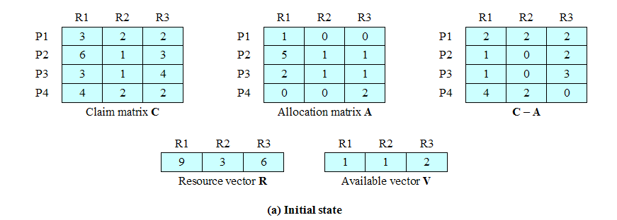
6.3.2 资源分配拒绝
在该状态下，P1请求1个R1单元和1个R3单元，是否分配？
Notes:
供

Slide 25
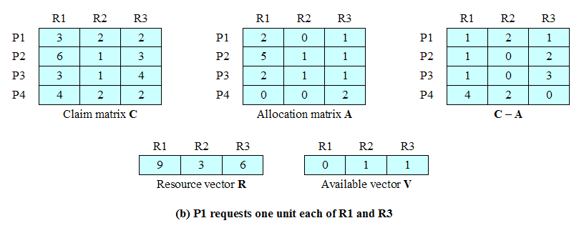
6.3.2 资源分配拒绝
P1/P2/P3/P4都不能运行→不安全状态→不分配
不安全状态 VS. 死锁

Slide 26
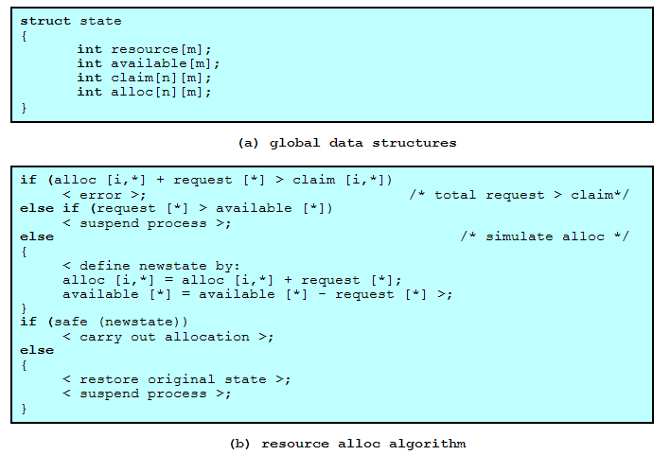
6.3.2 资源分配拒绝
死锁避免逻辑
全局数据结构
资源分配算法

Slide 27
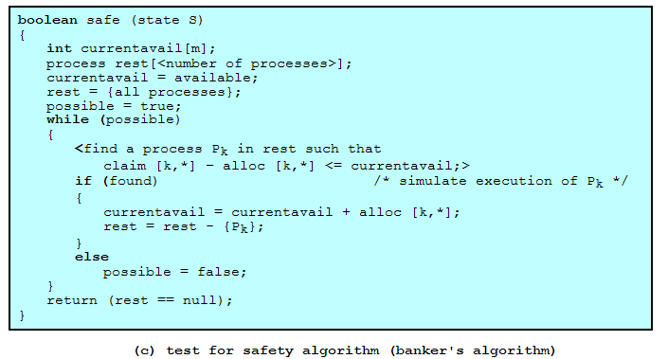
6.3.2 资源分配拒绝
死锁避免逻辑
状态检测算法

Slide 28
6.3.2 资源分配拒绝
优点：
  不需要死锁预防中的抢占和重新运行进程
  比死锁预防的限制少，但也有限制
死锁避免的限制：
  必须事先声明每个进程请求的最大资源
  考虑的进程必须是无关的（进程间无同步）
  分配的资源数目必须是固定的
  在占有资源时，进程不能退出

Slide 29
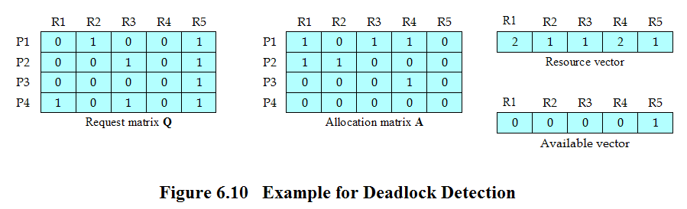
6.4 死锁检测
只要有可能，被请求的资源都被授权给进程
OS周期性执行死锁检测
死锁检测算法：见P195
  算法主要是一个标记没有死锁的进程的过程
★ →0 0 0 1 1
★

Slide 30
6.4 死锁检测
死锁恢复
  取消所有的死锁进程
  把每个死锁进程回滚到前面定义的某些检查点，并且重新启动所有进程
    可能会再次发生死锁
  连续取消死锁进程直到不再死锁
  连续抢占资源直到不再存在死锁
3和4中进程选择的原则（可任选一）:
  目前为止消耗的处理器时间最少
  目前为止产生的输出最少
  预计剩下的时间最长
  目前为止分配的资源总量最少
  优先级最低

Slide 31
6.5 一种综合的死锁策略
综合方法
  把资源分成几组不同的资源类
  为预防在资源类之间由于循环等待产生死锁→使用线性排序策略
  在一个资源类中，使用该类资源最合适的算法

Slide 32
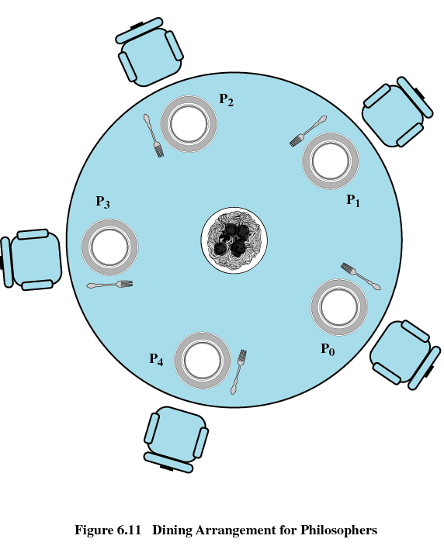
6.6 哲学家就餐问题

Slide 33
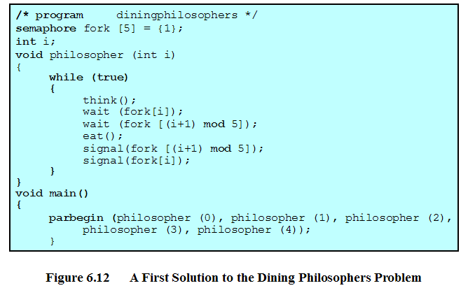
6.6.1 使用信号量解决方案
死锁？
方案一：增加可用资源（买叉子）
方案二：限制合理使用资源

Slide 34
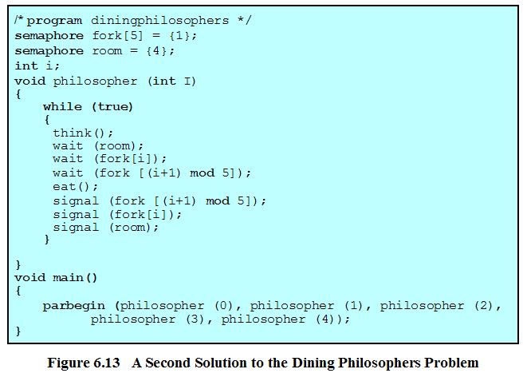
6.6.1 使用信号量解决方案

Slide 35
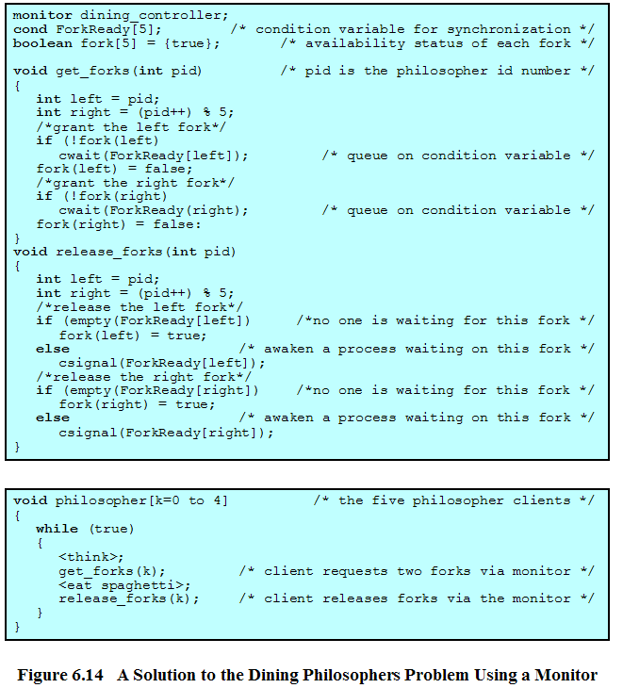
6.6.2 使用管程解决方案
fork( )→→ fork[ ]

Slide 36
作业
复习题： 6.2、6.3
习题：6.5、6.6、6.7、6.10、6.13、6.14、6.17

Slide 37
练习一
设系统中有3种类型的资源（A，B，C）和5个进程（P1、P2、P3、P4、P5），A资源的数量为17，B资源的数量为5，C资源的数量为20.在T0时刻系统的状态如下所示。系统采用银行家算法实施死锁避免策略。
  T0时刻是否为安全状态？若是，请给出安全序列。
  在T0时刻，若进程P2请求资源（0，3，4），是否能实施资源分配？为什么？
  在②的基础上，若进程P4请求资源（2，0，1），是否能实施资源分配？为什么？
  在③的基础上，若进程P1请求资源（0，2，0），是否能实施资源分配？为什么？
 | 最大资源需求量 | 已分配资源数量
 | A B C | A B C
P1 P2 P3 P4 P5 | 5 5 9 5 3 6 4 0 11 4 2 5 4 2 4 | 2 1 2 4 0 2 4 0 5 2 0 4 3 1 4

Slide 38
上一页答案
①是安全状态，安全序列为（ P5，P4，P3，P2，P1 ）
②不能分配。因为所剩余的资源数量不够。
③可以分配。当分配完成后，系统剩余的资源数量为(0，3，2)，这时仍可找到一个安全的序列队(P4，P5，P1，P2，P3)。
④不能分配。若分配完成后，系统剩余的资源数量为(0，1，2)，这时无法找到一个安全的序列。

Slide 39
练习二
已知某系统中的所有资源是相同的（只有一种资源），系统中的进程严格按照一次一个的方式申请或释放资源。在此系统中，没有进程所需要的资源数量超过系统的资源总拥有数量，试对下面列出的情况说明是否会发生死锁。
情况序号 | 系统中进程数 | 资源总量
A B C D | 1 2 2 2 | 2（不会） 1（不会） 2（会） 3（会）

Slide 40
练习三
假定某计算机系统有R1和R2两类可重用资源（其中R1有2个实例，R2有一个实例），它们被进程P1和P2所共享，且已知两个进程均以下列的顺序使用两类资源：
→申请R1→申请R2→申请R1→释放R1→释放R2→释放R1→
（1）试求出系统运行过程中可能达到的死锁点，并画出死锁点的资源分配图。
条件变更：R1有3个实例，R2有两个实例，被4个进程P1、P2、P3、P4所共享。

Slide 41
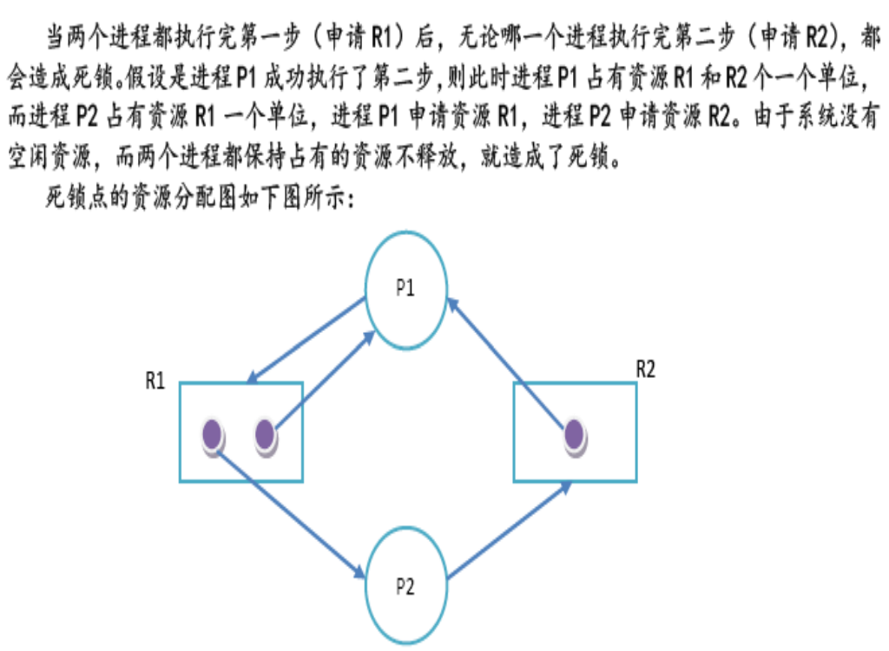

Slide 42
练习四
某个系统有两个进程和三个资源。每个进程最多需要两个资源。这种情况下有没有可能发生死锁？为什么？
假设有三个进程，每个进程需要四个资源，则系统至少需要有多少资源才会保证不会死锁？
假设现在有P个进程，每个进程最多需要m个资源，并且有r个资源可用。什么样的条件可以保证死锁不会发生？

Slide 43
上一页答案
1、没有，因为不会出现循环等待的情况
2、10个
3、r>=P*(m-1)

